Slide 1
Логопедическая игра “Дифференциация звуков С и Ш”

Slide 2
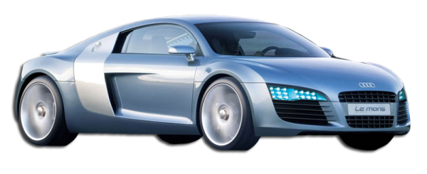
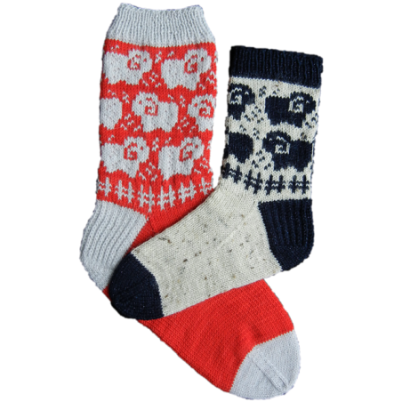

Slide 3
МОЛОДЕЦ!!!

